Slide 1
语言习得
Nanjing University
Zhang Anqi

Slide 2

关键词和概念
语言习得研究的历史
语言习得的研究方法
域泛化（domain-general）
基于特定语言（language-specific）
关键期（Critical Period）
刺激贫乏（Poverty of the Stimulus）
普遍语法（Universal Grammar）
语言习得和发展的阶段

Slide 3
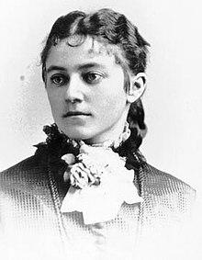
语言习得研究参考专著
针对特定孩子的观察日记
现代日记研究： Braunwald 1976;
Bowerman 1985, 1990;
Dromi 1987;
Gopnik & Meltzoff 1987; Bloom 1993;
Naigles, Vear & Hoff
2002
- Charles Darwin
观察他儿子的发展状况，包括语言习得
1877年发表A Biographical Sketch of an Infant一文
方法创新（受到Hippolyte Taine相似著作的启发）
Milicent Shinn
观察她的侄子从出生到7岁的状况
1900年发表The Biography of a Baby（语言习得的第一本专著）
Clara and William Stern
家里的三个孩子一出生就开始观察，从1900年到1912年
基于观察发现发表多本著作
Werner Leopold
发表四卷本著作，描述他女儿在1939年到1949年间的语言习得状况

Slide 4
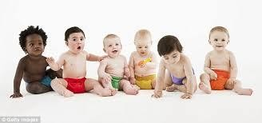
语言习得的规范性研究
通过分析大容量的儿童样本，设立语言发展的里程碑（language milestone）
预期的语言习得进程是怎么样的？
感知到语音，能够发音
词汇量增长
平均话段长度（Average length of utterances）

Slide 5
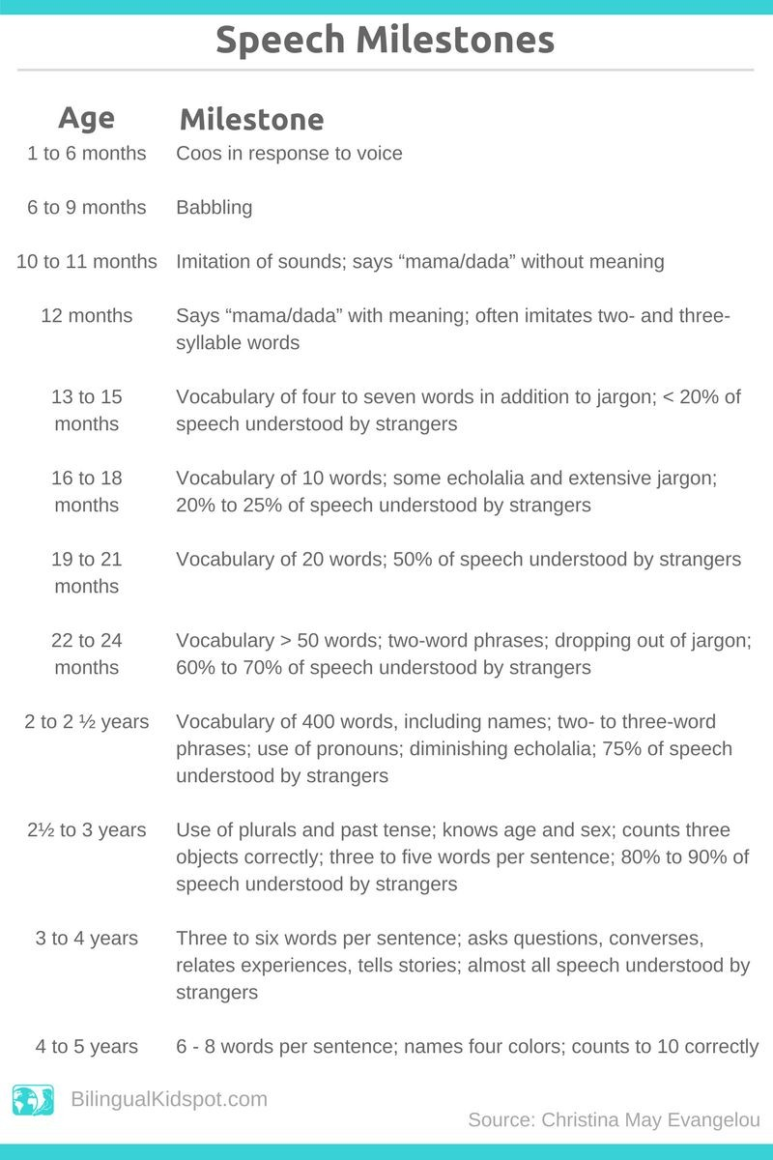
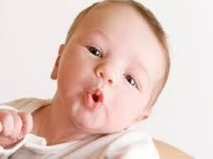
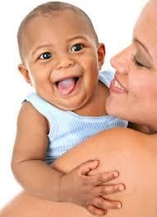
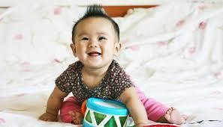

Slide 6

语言习得
通过理解语言习得的阶段，我们能知道儿童在语言习得的阶段做了什么，但我们还不知道他们
如何
完成这些过程
- 对于语言习得这一“奇迹”有几种不同的理论解释

Slide 7
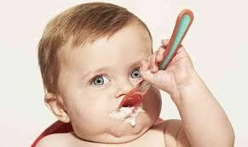
儿童抗拒外部的语言引导
Child: Want other one spoon, Daddy.
Father: You mean, you want the other spoon. Child: Yes, I want other one spoon, please, Daddy. Father: Can you say "the other spoon"?
Child: Other . . . one . . . spoon.
Father: Say "other."
Child: Other.
Father: "Spoon."
Child: Spoon.
Father: "Other spoon."
Child: Other . . . spoon. Now give me other one spoon.
Martin Braine, 1971; quoted by George Yule in The Study of Language, 4th ed.
Cambridge University Press, 2010

Slide 8
语言习得
两大问题：
1. 儿童需要学会什么（语言的结构）
语言本身是域泛化的，不同语言的结构没有什么不同？
不同语言的结构有所不同？
2. 儿童要想学会这些，有何先决条件？（人类心智的结构）
基于特定语言的知识（Language-specific Knowledge）
只需要域泛化的知识（Domain-general Knowledge）

Slide 9

1. 儿童需要学会什么？
语言只是一种域泛化知识
语言涉及到基于语言/因语言而异的知识
行为主义者（Behaviorists）
先天论者（Nativists）

Slide 10

1. 儿童需要学会什么？
行为主义者
先天论者
语言涉及到基于特定语言的知识
语言只是一种域泛化知识
2. 儿童要想学会这些，有何先决条件？
儿童只需要有域泛化的先决条件
儿童只有基于特定语言的先决条件

Slide 11
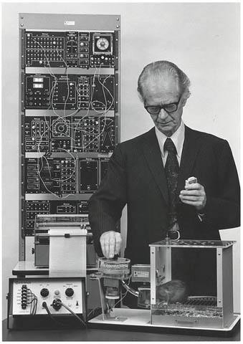
行为主义者 – 斯金纳（Skinner）
1957年发表《言语行为（Verbal Behavior）》
通过操作性条件反射（operant conditioning，刺激-反应）与社会环境互动，进而学会语言
- 如果用词正确，就会得到奖赏（加强），反复如此，最终学会语言
也有可能，儿童只是在模仿成年人
语言学习使用的是域泛化能力（不需要任何基于特定语言的能力）

Slide 12
乔姆斯基 – 他说得不对！
1959年乔姆斯基发表《B.F.斯金纳<言语行为>评述》，猛烈抨击了斯金纳关于语言习得的立场，指出了行为主义的欠缺之处……
“关键要认清斯金纳的研究和主张中的大胆惊人之处。问题不在于他只关注功能分析（functional analysis），也不在于他只研究观察者模式（observables），即输入-输出关系。令人惊讶的是，在研究行为的观察者模式时，他给自己的研究方法规定了诸多限制。更糟糕的是，他居然认为只需要用很简单的函数（function）即可描述行为的因果关系。然而，我们很自然就会想到，要想预测具有复杂机理（或机制）的行为，我们不仅需要获取关于外部刺激的信息，也需要知道机理的内部结构，即如何处理输入的信息与组织行为。一般来说，是先天结构、由基因决定的发育过程和后天经历共同导致了机理具有这些复杂特征。”

Slide 13
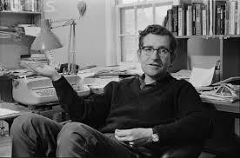
先天论者 – 乔姆斯基
1957年发表《句法结构》
主张成年人脑中有心理语法（mental grammar）
语言学家应该关注如何辨识心理语法的结构
乔姆斯基提出，存在基于特定语言的生理天赋
亦即普遍语法（Universal Grammar），语言机能，语言习得机制（language acquisition device，LAD）
如果成年人拥有心理语法，儿童也一定拥有心理语法
儿童在发育过程中需要经过心理语法的哪些阶段？
- 对语言习得的里程碑的规范性研究一开始不关注结构

Slide 14
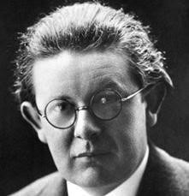
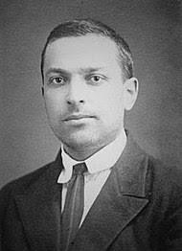
认知论者 – 皮亚杰和维果斯基（Piaget，Vygovtsky）
这种方法大体介于对先天（nature）和后天（nurture）的研究之间
和行为主义者一样，他们不预设基于特定语言的学习机制
和先天论者一样，他们预设习得机理具有复杂的内在结构
些许差异：对语言和认知（即思维）的关系的认识不同
皮亚杰主张思维先于语言，语言只是另一种形式的认知发展
维果斯基主张，尽管语言和思维一开始是分离的，后来却会结合，形成言语思维和语言，促进认知发展

Slide 15



1. 儿童需要学会什么？
语言只是域泛化知识
行为主义者
2. 儿童要想学会这些，有何先决条件？
语言涉及基于特定语言的知识
认知论者
先天论者
域泛化知识
基于特定语言的知识

Slide 16
先天vs后天
自然：因语言而异
先天论者
后天（输入）不那么重要
后天
（输入）非常重要
认知论者和行为主义者
自然：域泛化

Slide 17
先天vs后天
自然：因语言而异
自然（先天） 不那么重要
自然
（先天）
非常重要
先天论者
认知论者与行为主义者
自然：域泛化

Slide 18
先天vs后天
“语言功能的运用与我们组织系统的状况相关联，尽管这种关联可能是间接的。这意味着，儿童语言的发展应该被视为发育和发展的一部分——儿童是在‘培育’语言，而不是在学习国家首都名字的意义上‘学习’语言。”
- Anderson, Doctor Dolittle's Delusion, p.160
Anderson的看法更倾向于先天还是后天的层面？为什么？
他区分了学习语言和发展语言，因此他更倾向于先天的层面（和乔姆斯基一样，他相信存在基于特定语言的部分）
他认为语言习得和获取其他类型的知识不同

Slide 19
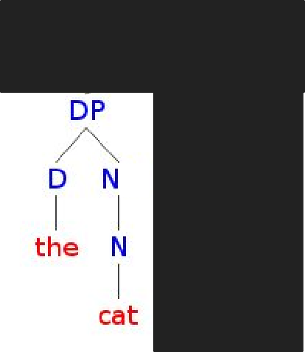
为什么要预设基于特定语言的学习机制？
乔姆斯基认为，儿童接受的输入并不足以使他们完全掌握一门语言中的复杂现象，这被称为刺激贫乏（Poverty of the Stimulus Hypothesis）。
1. You thought the cat to be present.
← 主动句，the cat是动词thought的宾语
2. The cat is thought to be present.
← 被动句，the cat是动词thought的主语
N
可以用以下两种策略推导出句子（2）中的被动态：
- 线性序次（Linear Order）
N
- “把紧跟在动词后面的名词当作被动态的主语”
- 句法结构（Syntactic Structure）
- “把位置最高的名词短语当作被动态的主语”

Slide 20
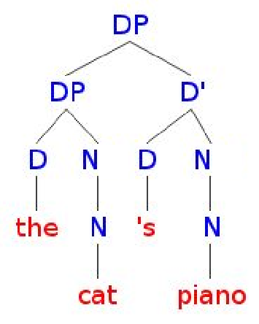
刺激贫乏（Poverty of the Stimulus）
You thought the cat to be present.
The cat is thought to be present.
You thought the cat's piano to be present. ← 主动句
让我们来看看哪一条规则能够生成正确形式的被动态
线性序次：
“把紧跟在动词后面的名词当作被动态的主语”
4. * The cat is thought's piano to be present.
N
N
N
句法结构：
“把位置最高的名词短语当作被动态的主语”
5. The cat's piano is thought to be present.

Slide 21
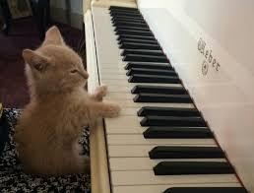
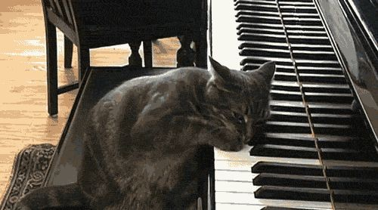
刺激贫乏
儿童一定有某种先天知识，帮助他们选择基于结构（而非线性序次）的语法规则
- 由于他们听到的被动句中可被省略的名词短语（embedded noun phrase）基本不会出现，这种知识不可能是从接受的输入中学会的

Slide 22
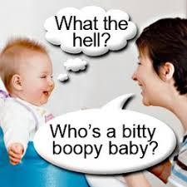
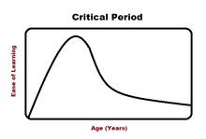

关键期（Critical Period）
童年早期的语言如何影响后来的语言？
语言习得有一个关键期，也就是说，必须在刚出生的几年内接受语言输入
否则，语言就不能有充分发展
这种接受需要有一定程度的互动
Newport, E. L. (1990). Maturational constraints on language learning. Cognitive science, 14(1), 11-28.

Slide 23
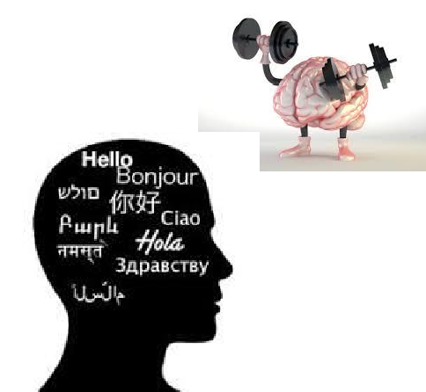
关键期和二语习得
二语习得最好在7岁之前开始，但二语习得的时间限制没有第一语言习得那么严格
我们可以称之为敏感期（sensitive period），而不是关键期，也就是说，二语习得的期限更宽，也更易塑造

Slide 24
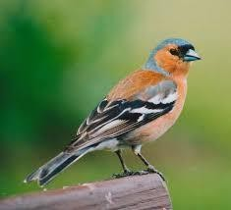
关键期
关键期这一概念既不是语言独有的，也不是人类独有的
人类的听觉、视觉和前庭系统（平衡与空间定位）也存在关键期
同样地，许多鸟类也需要在关键期接收到鸣叫声，以使它们自己的鸣叫充分发展
一只苍头燕雀（chaffinch）正在听同伴的鸣叫声

Slide 25

关键期
关键期存在的测试风险很高，不符合伦理，因此我们只有很少的数据
不幸的是，还是有两个案例研究
Victor of Aveyron
Genie

Slide 26
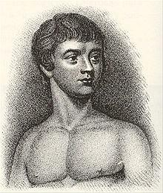
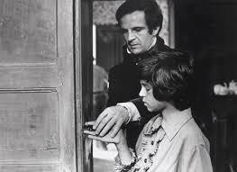
Victor of Aveyron (1788 - 1828)
Victor十岁的时候，在法国Saint-Sernin-sur-Rance附近的森林中被人发现了
尽管接受了Jean Marc Gaspard Itard的密集训练，他还是从不说话
有些人认为他有轻度自闭症
我们不知道他的认知和社交困难是与生俱来的，还是长期与社会隔绝、从未学习语言的结果
我们不知道他是被遗弃了还是他逃跑了
有些人根据他身上的伤疤推测，他早年受过虐待，之后很有可能逃跑了
1970年的电影《野孩子》是根据他的故事改编的

Slide 27
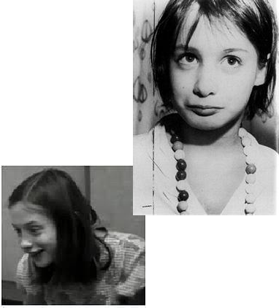
Genie (1970 - )
Genie是一个美国女孩的化名，她曾遭受暴力虐待和隔离
加州的儿童福利机构在1970年发现了她
在接受高强度的心理和语言训练之后，她有很大进步，但从来没法完全融入社会，也从没学会流畅说话
她可能还生活在加州
- 1978年，她的母亲拒绝了进一步的研究和训练，所以我们对她的现在状况不得而知

Slide 28
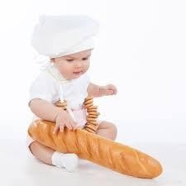
言语感知
婴儿什么时候开始辨识语言？
从母胎开始！
出生四天的法国婴儿对法语表现得比对俄语更敏感(Mehler, et. al., 1988)
让婴儿听俄法双语的声音片段
基于吮吸率的甄别测试表明，在测试条件下婴儿听法语时的吮吸率上升
听到第一个短语FF和FR时，吮吸率较高
听到第二个短语RF时，吮吸率较听到控制组的RR更高
听到第二个短语RF时，吮吸率与听到控制组的FF一样

Slide 29
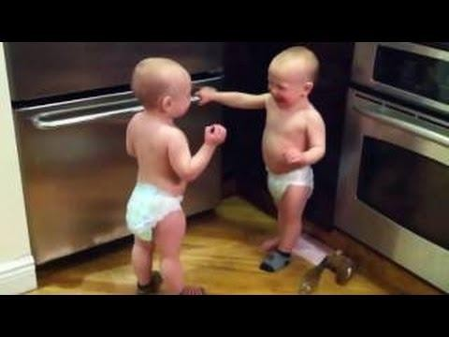
言语感知
研究者发现，当他们过滤语音样本，只留下韵律特征（prosodic cues，语调轮廓intonation contours）时，测试结果保持不变
- 这显示出婴儿对韵律（prosody）敏感

Slide 30

言语感知
事实上，我们通常会筛除掉语音中大量的语音变体！
例如，英语音素/p/的发音往往会根据它在一个词中不同出现位置而改变
试一试：把你的手放在你嘴巴前面，体会/p/在下列单词中的发音
Pit v. spit, pelt v. spelt
能感觉到气流的不同吗？
位于词首的/p/是送气音
两种发音都被感知为/p/
这类变化是可以预测的，可归因于语言的声音结构

Slide 31

言语感知
我们同时也会筛除不可预测的发音变体！
无论是：
说得快还是说得慢
男性声音还是女性声音
低语、尖叫、正常说话等等……
我们筛除语音讯号中变体的能力被称为范畴感知（categorical perception）
我们在心中把声音区分为不同的范畴
我们很擅长筛除语音变体，却不容易区分同一范畴的不同语音

Slide 32
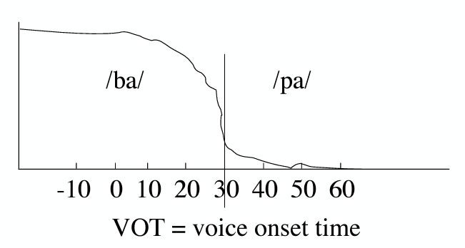
言语感知
/b/ 和 /p/ 不同，表现为从声带开始振动到释放气流的时长不同，即嗓音起始时间（VOT）不同，以毫秒为单位
/p/ 的VOT有很大延迟，/b/ 则没有
如果VOT是+5或+15，成年人会听到 /ba/
如果VOT是+45或+55，成年人会听到 /pa/
如果VOT是+25或+35，成年人会听到两种不同的语音，分别是 /ba/ 和 /pa/

Slide 33
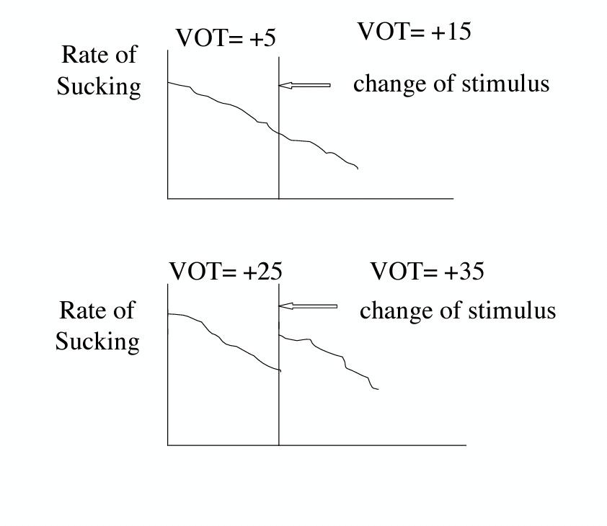
言语感知
Eimas, Siqueland, Jusczyk, and Vigorito (1971) 表明，一个月大和四个月大的婴儿也有范畴感知

Slide 34
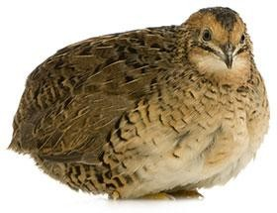
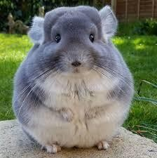
言语感知
范畴感知不是人类独有的能力
南美栗鼠Chinchillas (Kuhl & Miller 1977)
日本鹌鹑Japanese Quail (Lotto, Kluender & Holt 1997)

Slide 35
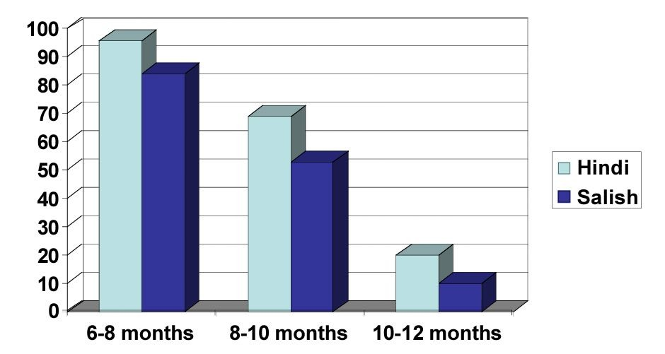
言语感知
6-8个月大的婴儿在学习英语时，对其他语言（例如印地语和塞利希语）中的语音也表现出范畴感知 (Werker and Tees 1984)
Hindi – 卷舌音 /t/ vs 齿音 /t/
Salish – 软腭清塞音 vs 小舌清塞音（ki vs qi）
这种能力随着时间推移而下降
… 也随着语言经验的积累而下降
一岁以内的婴儿更擅长区分母语中的语音(Kuhl, Stevens, Hayashi, Deguchi, Kiritani, Iverson 2006)

Slide 36
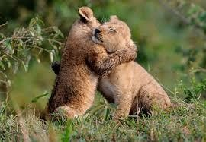
形态学
语素是语言中最小的意义单位
语素结合成词
某些词只有一个语素
e.g. cat, go, bright
很多词包含多个语素
e.g. cat-s, bright-er, dog-house, un-deni-able
语素由（本身无意义的）语音构成
语素几乎都包含多个语音
e.g. c-a-t, g-o
但并不总是如此！
e.g. cat’s piano中表示所属关系的 /s/
e.g. cats中的复数词缀 /s/，以及hugs中的 /z/

Slide 37
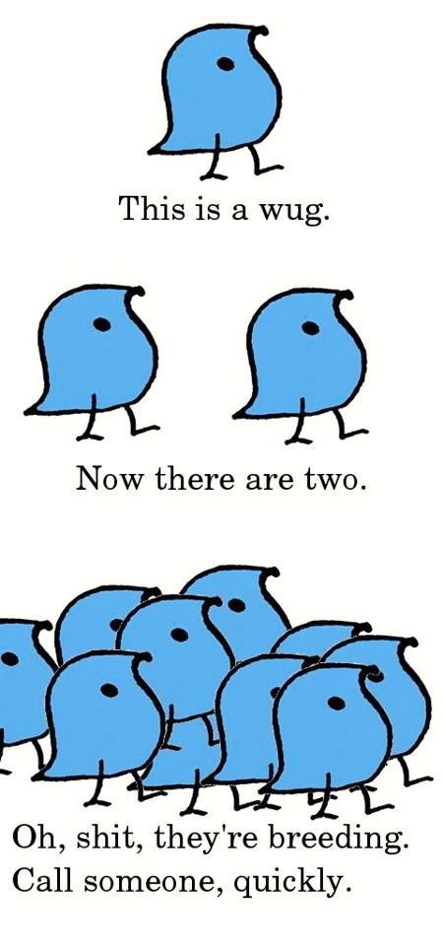
形态学
一些实验研究采取无意义的语词，也能用来研究儿童所拥有的形态学知识
Berko (1958)给受试儿童展示了一幅画，画上有一只虚构的动物，写着“This is a wug.”
第二幅画上有两只这样的动物，写着“Now there are two of them. There are two .”
儿童能够准确地说出复数形式wug-s.

Slide 38
形态学
Roger Brown (1973) 针对三个学英语的儿童的自发语言（spontaneous speech），开展了一项持续多年的研究，借以对语言形态习得的阶段有更多了解
Adam、Eve和Sarah
两位研究者每个月和他们见面
当场记录并转写数据
研究儿童使用的特定结构和平均话段长度（MLU）
发现了，相较于实际年龄（chronological age），MLU能够更好地预示儿童所拥有的语言结构
研究结果至今仍被视为有效
原始的转写资料等可以在the Child Language Data Exchange (CHILDES找到

Slide 39

形态学
Brown (1973) 讨论了不同语境中的14个语素
儿童自己说话的语言环境(I'm go outside)
前语言环境(what are you doing?)
非语言环境(book just fell)
成年人扩充(C: I eat it. A: yes, you're eating it)
得出一个预测标准，该标准在儿童“掌握”一个语素之前有90%的准确率
根据儿童开始掌握某语素的年龄给这些语素排序

Slide 40

形态学
发现了如下的习得序列
现在进行时
on 和 in
复数形式
不规则过去式
所有格
不可缩约的系动词（uncontractible copula）
冠词
规则过去式
规则第三人称
不规则第三人称
不可缩约的助动词（uncontractible auxiliary）
可缩约的系动词（contractible copula）
可缩约的助动词（contractible auxiliary）

Slide 41

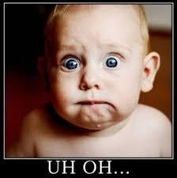
形态错误
如果一门语言完全规则（例如土耳其语），就不可能找到人为的错误
儿童的错误包括用规则来套不规则形式，例如foots（而不是feet），eated（而不是ate）

Slide 42
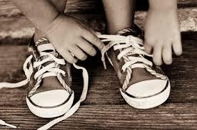
形态错误
Bowerman (1982) 表明，儿童的语形习得经历了几个阶段
un 这个语素意味着原来动词表达的动作的反转
e.g., uncover, uncoil, undress, untie, unwrap
un 并不适用于所有动词
e.g., * unbreak, *undry, *unspill
第一阶段：正确运用，还没有生搬硬套
第二阶段：开始犯错，开始生搬硬套
*uncome, *unclothes, *unhang, *unpeel (to mean peel), *unopen (to mean open)
第三阶段：成年模式

Slide 43
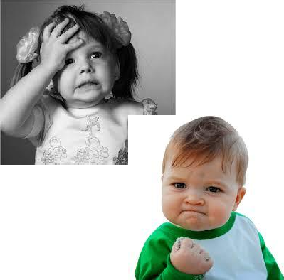
形态错误
同样的习得阶段也可见于其他类型的语素
e.g. 时态和数
第一阶段：正确运用，还没有生搬硬套
feet, ate, played
第二阶段：开始犯错，开始生搬硬套
foots, eated, feets, ated
第三阶段：成年模式
foot/feet, eat/ate, played

Slide 44
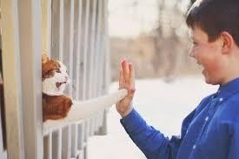
形态错误
首先，儿童能够正确使用无需分析的语素（第一阶段）
其次，他们开始分析语素，掌握它们的语义
- 这是个混杂的阶段，他们开始生搬硬套，犯尽一切形态错误（第二阶段）
最终，他们学会了成年人用的形式，纵使这些形式是不规则的（第三阶段）
- 这表明，语言习得的过程并不是一条线性轨迹
别灰心！我们知道你可以的！

Slide 45
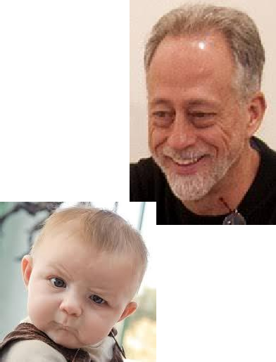
Tomasello基于用法的理论
语言习得有两个基础的域泛化的认知功能
意向解读（Intention-reading）
功能的层面，儿童为什么开始把语言和意义对应联系起来
模式发现（Pattern-finding）
语法的层面，儿童在语音讯号中辨认出的结构
包括范畴归类、类比和分布分析（categorization, analogy and distributional analysis）

Slide 46
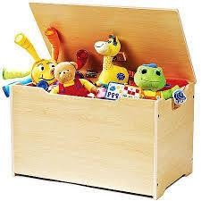
Tomasello基于用法的理论
意向解读包括共同关注（joint attention）的技能
甚至在语言发展之前就可以看到
Tomasello (2007) 设计了一个收拾玩具的实验，参与者包括18个月大的儿童和成年人
当参加实验的成年人指着一个玩具时，儿童能够意会到应该把这个玩具收拾好，然后也这么去做了
如果有另一个新来的成年人走进来，指着玩具，儿童只会把玩具拿给他/她
视共同关注的不同而定，儿童对同样的手势有着不同的理解

Slide 47
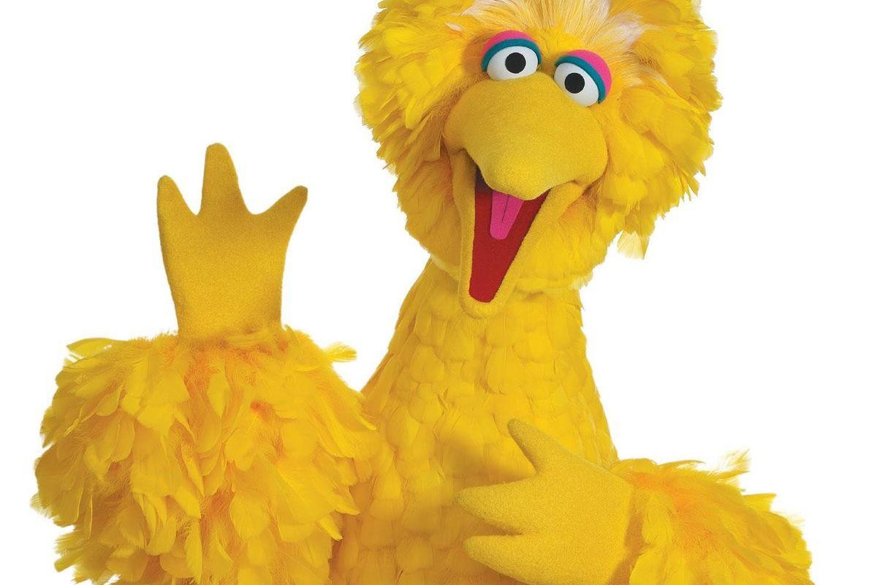
Tomasello基于用法的理论
对应联系（Mapping）不只是关联学习
儿童试图理解如何利用语言来吸引注意力
Akhtar 和 Tomasello (1996) 设计了一种适用于两岁大儿童的意向游戏（intentional game）
儿童总是只在玩具人物有某种特定基础的时候才会实施新的行动，基础可能是大鸟或者秋千
研究者：“让我们做个大鸟”，但秋千却不在——儿童从没见过荡秋千
然后，成年人给儿童展示一个新的玩具，然后告诉他/她“晃荡起来”，儿童就会开始把玩具晃荡起来

Slide 48
Tomasello基于用法的理论
Tomasello会怎么解释最后的这个例子？
* The cat is thought's piano to be present. v. The cat's piano is thought to be present.
结构的导出与构建问题的解释相似（p.84）
- 儿童可以把the cat's piano这整个短语理解为单一的指称行为，即作为单一的功能性单位（组块chunking）
- 没有必要在移动它的时候加以拆分
- 这个理论并不缺乏结构，也不受限于线性语符列（linear strings）的排列组合
- 这个结构不一定属于形式的一类（formal kind），因为语言结构是从用法中涌现出来（emerge）的

